Slide 1
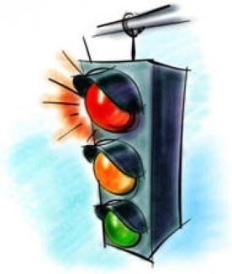
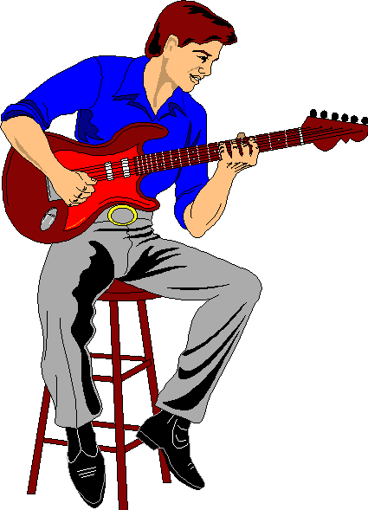
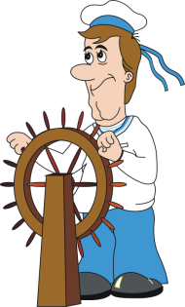
Как можно быстрее назови слова, скрытые шифром и узнай тему урока
Тема урока:
Кто,
кем
и
зачем
управляет.
8,3, 6 ,
8, 10, 4
20
22, 5, 7, 10, 4
12,19, 2, 5, 9, 15, 23, 10, 3

Slide 2
Сформулируй задачи урока, ответив на вопросы:
Приходилось ли тебе чем – то или кем-то управлять? Приведи пример.
Какова была твоя цель?
От чего зависело твое желание управлять?
Как ты понимаешь термин «Управление»?

Slide 3
Задачи урока:
Выяснить, что такое управление?
Узнать, кто кем может управлять?
Какова цель управления?
От чего зависит управление?

Slide 4
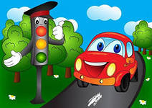
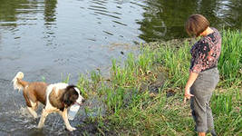
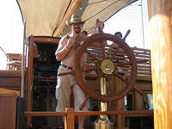
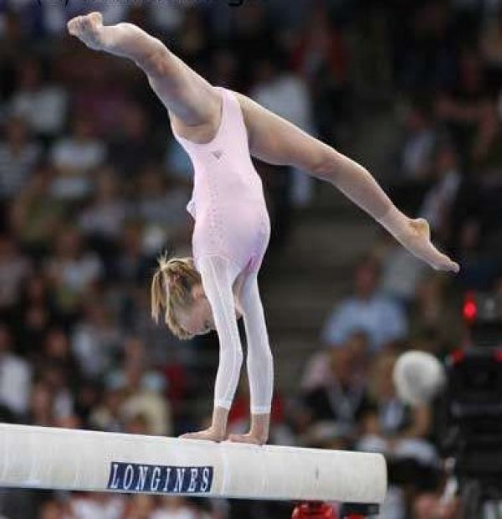
Объясни отношения между данными объектами. Подумай, как они связаны с темой нашего урока.

Slide 5
Прочитай и запомни:
Управление – это отношение между объектами, которое заключается в том, что один объект с определённой целью воздействует на другой объект.

Slide 6
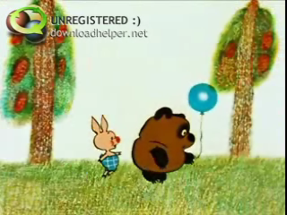
Скажи : кто кем управляет и с какой целью?
Фрагмент из мультфильма «Винни Пух»
Кто( что ) управляет
Кем управляет
Винни Пух
Пятачком

Slide 7
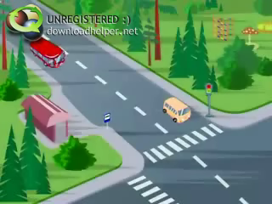
Кто кем управляет и с какой целью?
Кто( что ) управляет
Кем управляет
Светофор и разметка
на дороге
Пешеходами и водителями

Slide 8
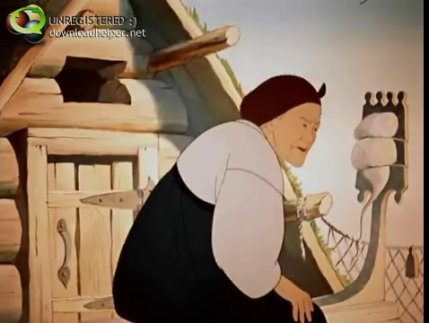
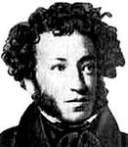
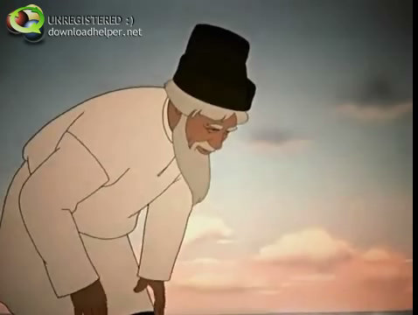
Кто кем управляет и с какой целью?
А.С. Пушкин
«Сказка о рыбаке и рыбке»

Slide 9
Сделай вывод.
Управление – это _____________________.
Процесс управления включает в себя того, кто _____________, или то ___ управляют.
Цель управления зависит от ____________.

Slide 10
Задания в тетради:
РТ № 2
П. 19
С. 50-57

